Slide 1
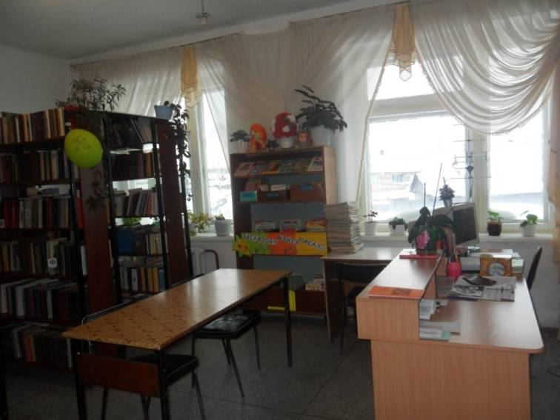
ФОТООТЧЁТ
ЧАИНСКАЯ
БИБЛИОТЕКА - ФИЛИАЛ
за 2015 год
Подготовила: Главный библиотекарь С.И.Фатеева

Slide 2
Чаинский филиал –это культурно – досуговый информационный центр.
Приоритетные направления деятельности в 2015 году:
- Информационное;
- Досуговое;
- Информационно – просветительское;
Основные задачи :
1. Качественное предоставление информации населению;

Slide 3
2. Продвижение книги и чтения;
3. Участие библиотеки в профессиональных конкурсах;
4. Формирование имиджа библиотеки;
Свод главных цифровых показателей по
основным направлениям деятельности за 2015 год:
Читатели – 283
Посещения – 3943
Книговыдача - 6923

Slide 4
Объём книжного фонда – 8567 экз.
Социальное партнёрство библиотеки:
Чаинская сельская библиотека –филиал сотрудничает с Чаинской школой – интернат, с ДК, с социальной комнатой «Добрея», с детским садом, с Администрацией Чаинского сельского поселения. Наша основная задача помогать друг другу, а так же совместно организовывать и проводить мероприятия.
В библиотеке работает два клуба по интересам:
«Юный читатель» - создан для детей. В клубе проводятся мероприятия, которые знакомят детей с хорошими и добрыми книгами. Через игровые и конкурсные программы помогают проявить интерес к книге, а так же развивать творческую и познавательную активность. Встречи в клубе проводятся раз в месяц Среда с 14.00 до 15.00. Клуб посещают 8-10 человек.

Slide 5
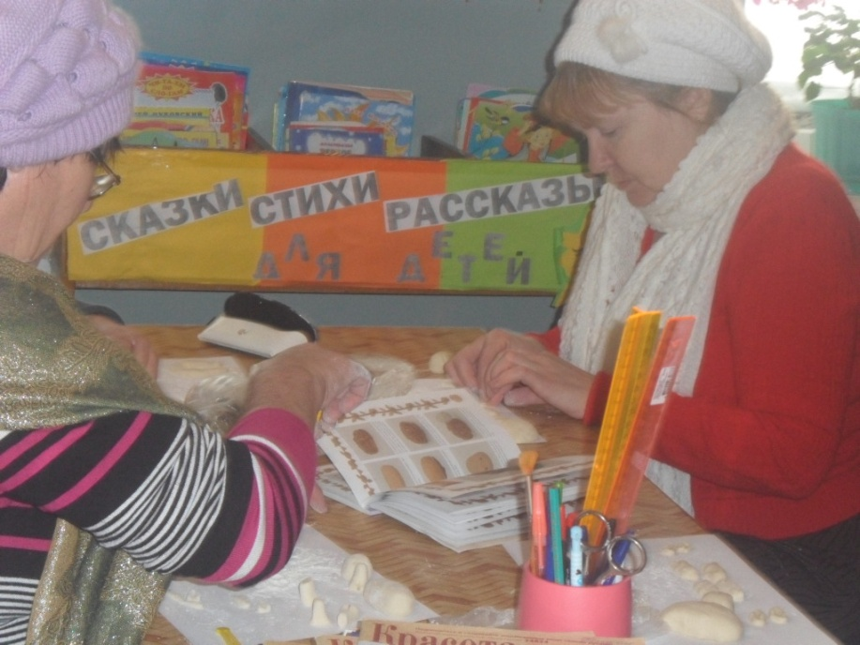
Клуб «Домашний очаг» – создан для общения женщин на селе, проведения досуга, мероприятий по интересующим темам, а так же выявления и развития их творческого потенциала. Встречи в клубе проводятся раз в месяц, по вторникам с 14.00 до 15.00. Клуб посещают 5-10 человек.

Slide 6
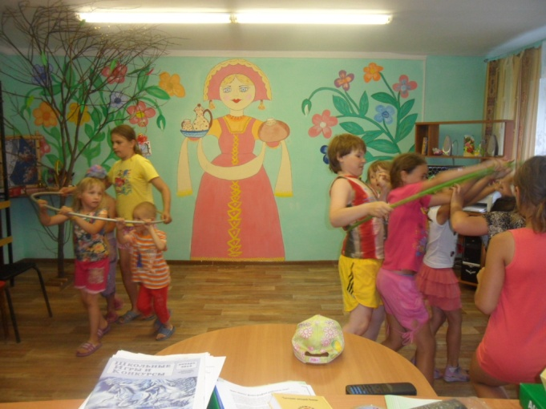
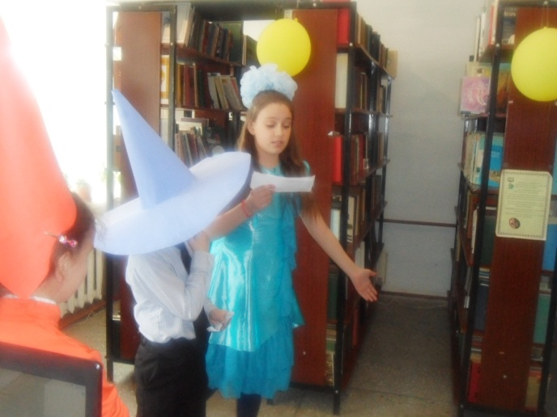
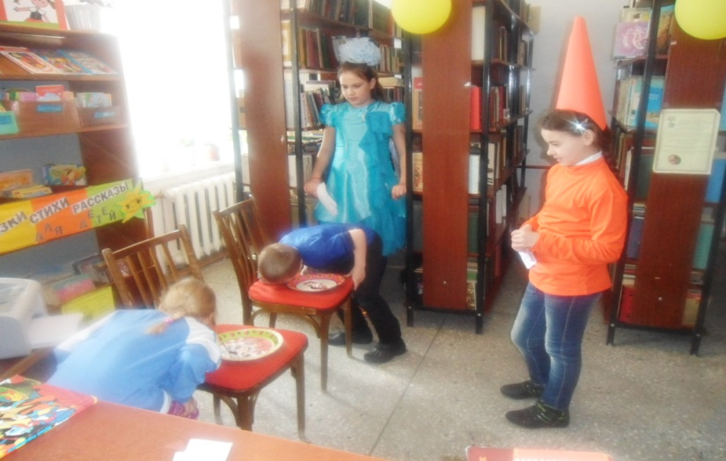
Клуб «Юный читатель»

Slide 7
Чаинская сельская библиотека – филиал каждый год принимает активное участие как в областных, так и в районных конкурсах. В 2015 году мы приняли участие в 6 конкурсах:
- Районный экологический фотоконкурс «Мир удивительных насекомых»
Диплом 1 степени получила Котлячкова Настя
Диплом 2 степени получила Фатеева Валя ученица 1 класса

Slide 8
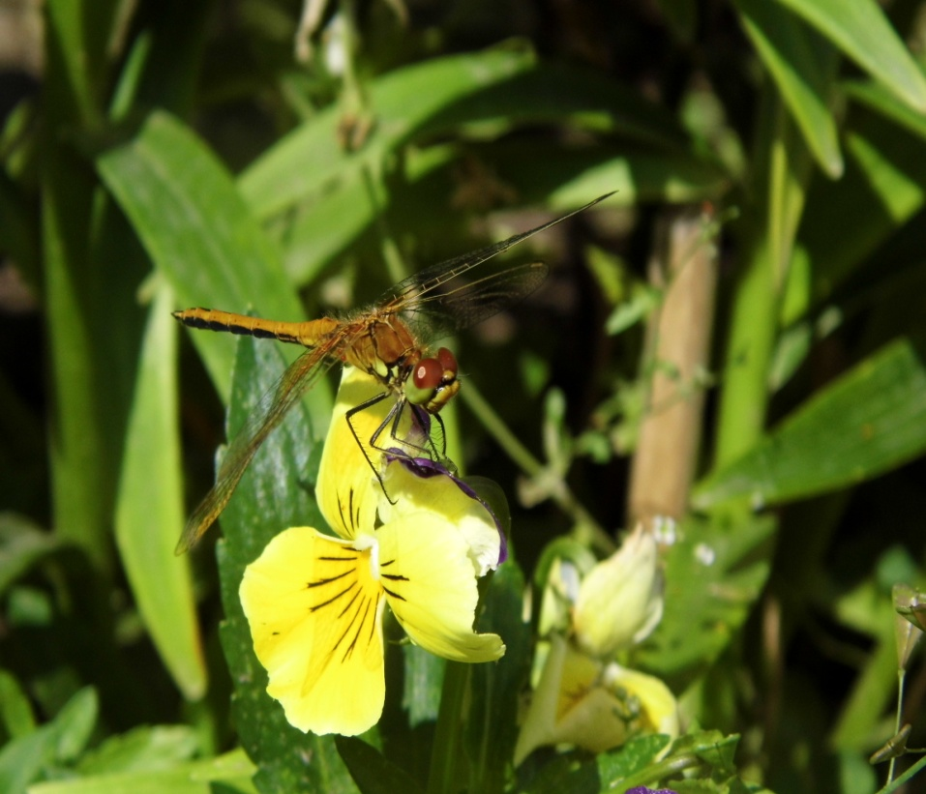
Победительница районного фотоконкурса «Мир удивительных насекомых» Котлячкова Настя
Красавица стрекоза

Slide 9
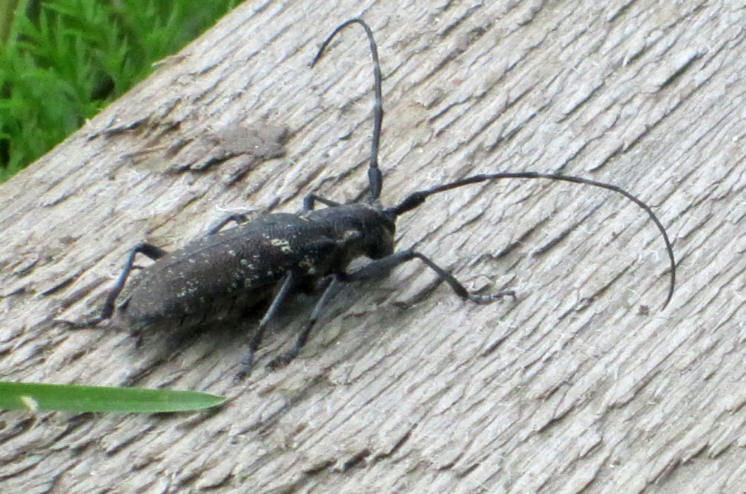
Диплом II степени получила Фатеева Валя за победу в районном фотоконкурсе «Удивительный мир насекомых»
Жук - усач обыкновенный

Slide 10
Остальные участники конкурса получили сертификаты за участие:
- Кравчук Тамара Анатольевна
- Фатеева Софья Ильинична
- Котлячкова Любовь Григорьевна
- Медведева Александра
В областном конкурсе «Дикие животные родного края 2015» приняли участие ребята из школы –интернат «Черёмушки» и ученица 3 класса Чаинской НОШ, все работы отмечены сертификатами:
Баженова Женя 3 класс Чаинская НОШ;
Аникин Кирилл Чаинская школа - интернат;

Slide 11
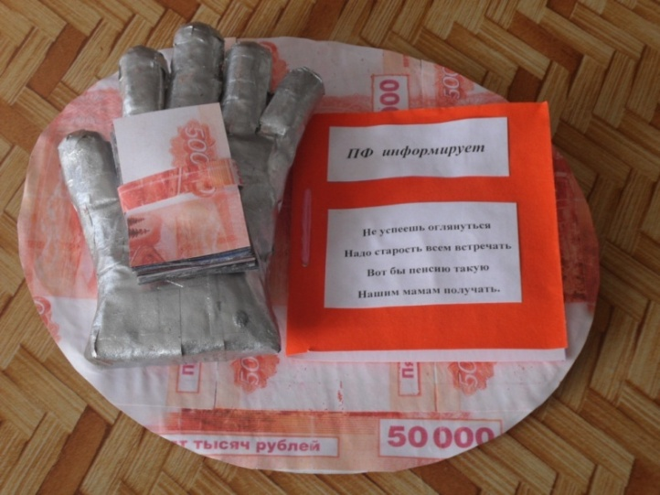
Уже не первый год наша библиотека принимает активное участие в региональном творческом конкурсе «Страна финансов». По итогам конкурса в 2015 году сертификат участника отборочного тура получила Маврина Кристина, ученица 5 класса Подгорнской общеобразовательной школы. И сертификатом за участие была отмечена Кисель Алёна.

Slide 12
Областной конкурс литературных работ «Россия, Родина моя» был посвящён 70-му юбилею Победы в ВОВ. Конкурс очень интересный, серьёзный. От нашей библиотеки приняли участие две ученицы 9 класса :Белобородова Наташа и Денисюк Маша. Работы у девушек были интересные, но не достаточно глубоко была раскрыта патриотическая тема. Работы были отмечены сертификатами за участие.
Ежегодно ТОДЮБ проводит областной конкурс флористических работ «Цветик семицветик». За отчётный год активное участие в этом конкурсе приняла Чаинская школа –интернат. И четыре человека от детского клаба «Затейник» рук. Кравчук Тамара Анатольевна. Все работы были отмечены сертификатами за участие.
В областном конкурсе «Легенды и сказки земли Сибирской» снова активистами стали ребята и их преподаватели из Чаинской школы – интернат «Черёмушки». На конкурс было отправлено 10 работ. По итогам конкурса Долгих Яна была отмечена Дипломом 2 степени и награждена ценными подарками. А педагог Техриб Алёна Андреевна под руководством которого была выполнена творческая работа была отмечена благодарственным письмом.

Slide 13
ЮБИЛЕЙНЫЕ ВЫСТАВКИ:

Slide 14
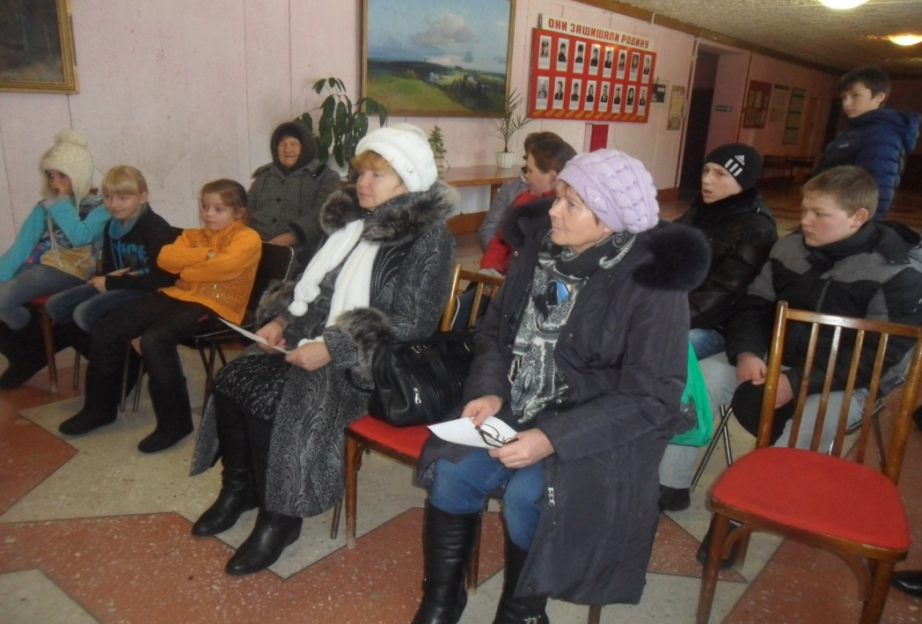
В октябре совместно с ДК прошёл литературный вечер, посвящённый 120-й годовщине С.А.Есенина «Поэт России». В ходе вечера прозвучали стихи поэта : «Гой, ты Русь моя родная…»; «С добрым утром…»; «Душа грустит о небесах…». Ответственные за мероприятия: Кравчук Т.А.; Фатеева С.И.; Кисель Т.А.

Slide 15
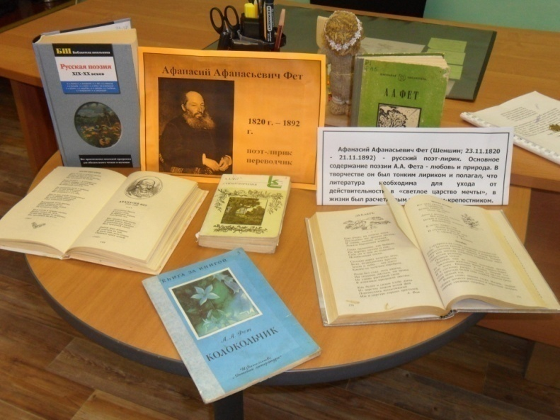
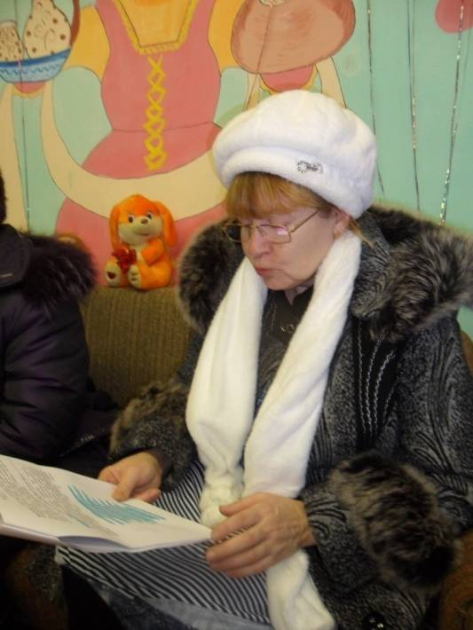
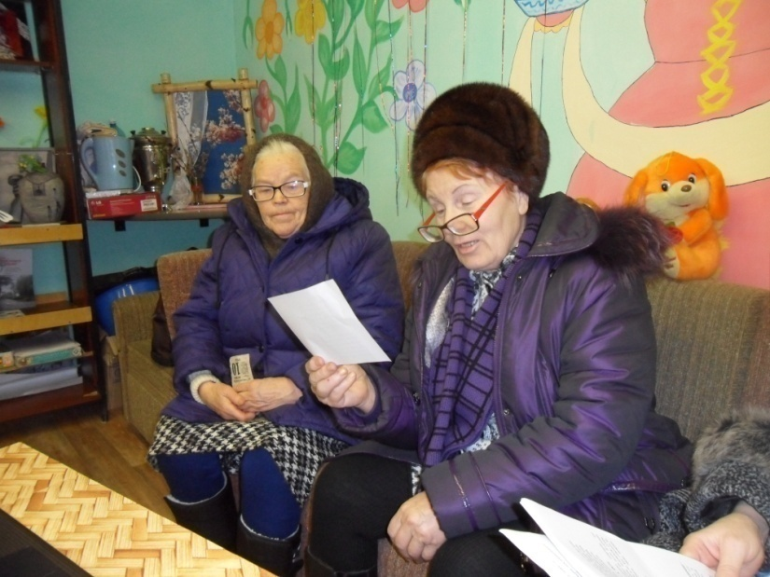
Литературно музыкальный вечер к 195-ю А.А.Фета «Поэзия сердца»

Slide 16
ПИСАТЕЛИ И ПРОИЗВЕДЕНИЯ -ЮБИЛЯРЫ 2015

Slide 17
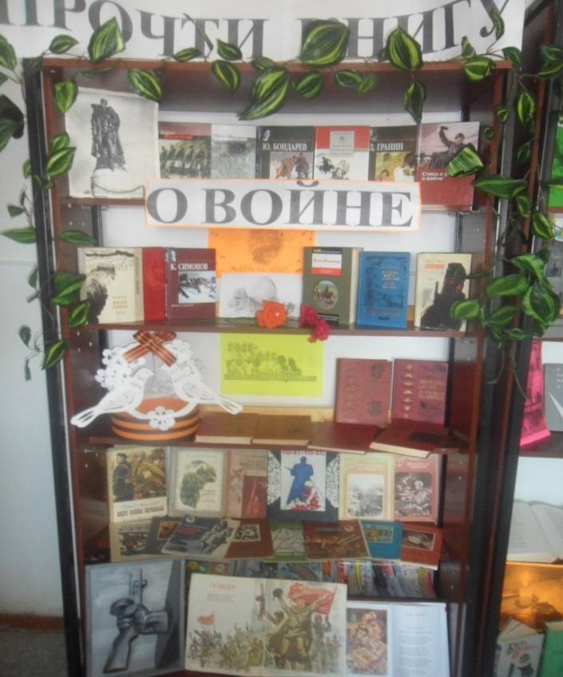
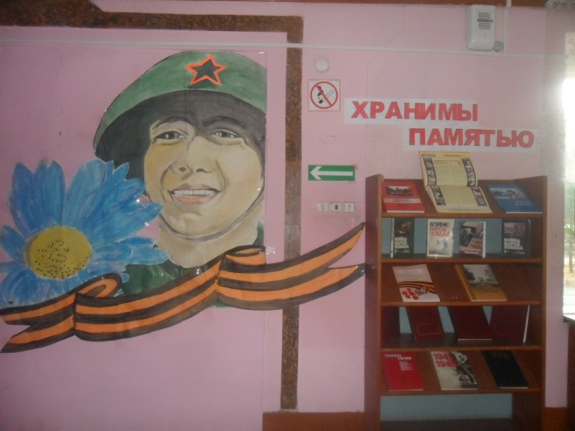
КНИЖНО - ИЛЛЮСТРИРОВАННЫЕ ВЫСТАВКИ К 70-летию ПОБЕДЫ в ВОВ

Slide 18
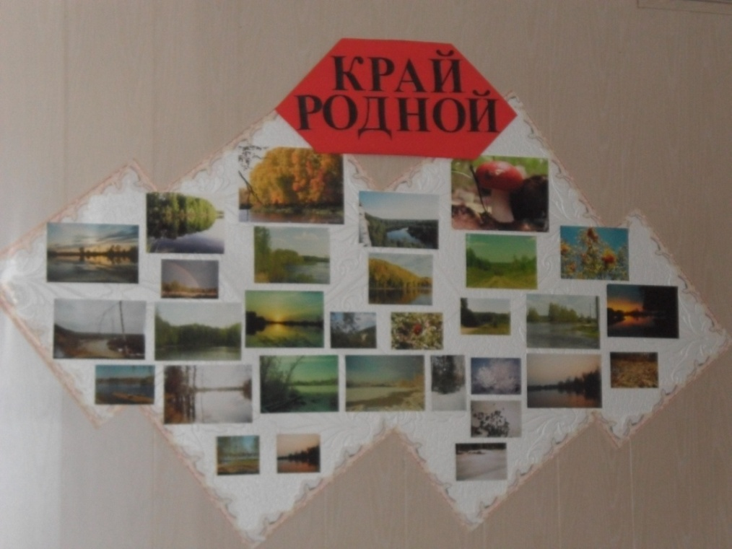
У нас в с. Чаинск живут люди, которые любят заниматься фотолюбительской съёмкой. Благодаря их работам оформили фотовыставку «Край родной». Выставка находится в Администрации Чаинского сельского поселения. На выставке представлены работы:
Коневой Е.С.
Котлячковой Л.Г.
Усковой А.Г.
Ходосовой В.П.

